Slide 1
Урок коррекции знаний, умений и навыков на тему: “Наречие как часть речи”

Slide 2
Cегодня на уроке мы будем работать …

Slide 3
Наш язык и скромен, и богат,
В каждом слове скрыт чудесный клад.
Слово «...» произнеси –
И представишь сразу неба синь.
Если вспомнишь слово ты «....»,
То увидишь – солнышко взошло.
Если скажешь ты «...»,
Сразу вечер постучит в окно.
Если скажешь «...» ты,
Сразу вспомнишь ландыша цветы.
Ну а если скажешь ты «....» -
Пред тобою сразу вся Россия!
Слова для справок: высоко, красиво, ароматно, темно,светло.

Slide 4
Нет ничего краше...

Slide 5
ПАТРИОТИЗМ (от греч. patriotes — соотечественник, patris — родина, отечество) любовь к отечеству, преданность ему, стремление своими действиями служить его интересам

Slide 6
Вчера наш город отметил знаменательную дату - 77 лет назад Сталиногорск был освобожден от немецко-фашистских захватчиков.
Традиционно возложение цветов состоялось у монумента Вечной славы на улице Московской.
День освобождения города, 12 декабря 1941 года всегда будет символом стойкости, высокого патриотического духа и беспримерного мужества.

Slide 7
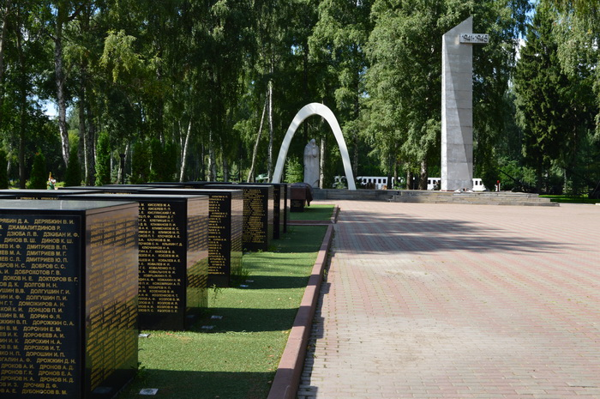
Мемориальный комплекс воинам, павшим в Великой Отечественной войне 1941-1945 годов

Slide 8
Ярослав Смеляков «На могиле героев»
У насыпи братской могилы
я тихо, как память, стою,
в негнущихся пальцах сжимая
гражданскую шапку свою.
Под тёмными лапами елей,
в глубокой земле, как во сне,
вы молча и верно несёте
сверхсрочную службу стране.

Slide 9
«В наших отвоеванных домах матери благословляют снова снег и кровь на блещущих клинках всадников из корпуса Белова…»

Slide 10
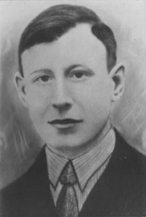
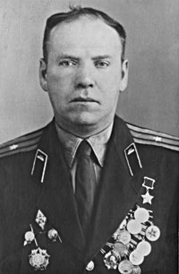
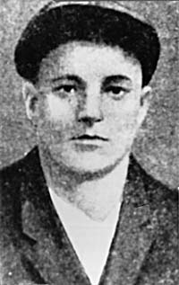
Герои Новомосковска

Slide 11
Родной город сталиногорцы защищали самоотверженно, держались до последнего, бились насмерть.

